Slide 1
2022/01/28 全体ゼミ
D3 細田至温

Slide 2
注意
株式会社メタジェンとの共同研究の成果なので発表内容は機密情報になります。

Slide 3
概要
プロバイオティクスの便秘に対する効果の評価を行う手法を開発した
既存の手法ではプロバイオティクスを摂取した期間と効果のある期間のズレを考慮できなかった
ズレをパラメタ化することでそれらも推定できるモデルを提案
実データによる実験でズレを考慮しなければ分からなかったレスポンダーを判定できた

Slide 4
目次
背景
プロバイオティクス、クロスオーバー試験系
手法
Segmented linear modelをベースとしたベイズモデル
結果
人工データ、実データ
議論
まとめ、展望

Slide 5
背景

Slide 6
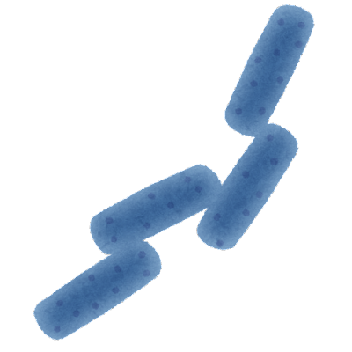
便秘の治療にプロバイオティクスが期待
プロバイオティクスとは
十分な量飲んだ時に体に良い影響を与える生きた微生物のこと
今回扱うのはビフィズス菌カプセル
便秘の治療に効果があることが報告されている (Wojtyniak and Szajewska, 2017)
しかし個人差があることが報告されている (Dimidi et al., 2014)
そのプロバイオティクスが効く人をレスポンダーと呼ぶ

Slide 7
個人差を考慮するため CO試験が用いられる
クロスオーバー試験
プラセボとテストを同じ個人に対して試せる

Slide 8
既存の手法は各ピリオドでの排便頻度を評価
各ピリオドで排便回数の平均を取るような手法
つまり、飲み始めた日から飲み終えた日までの排便を評価する

Slide 9





プロバイオティクスの効果にはラグがある
飲んですぐ効果が出るはずもない
本研究ではこのズレを推定する統計モデルを提案

Slide 10
データ＆手法

Slide 11
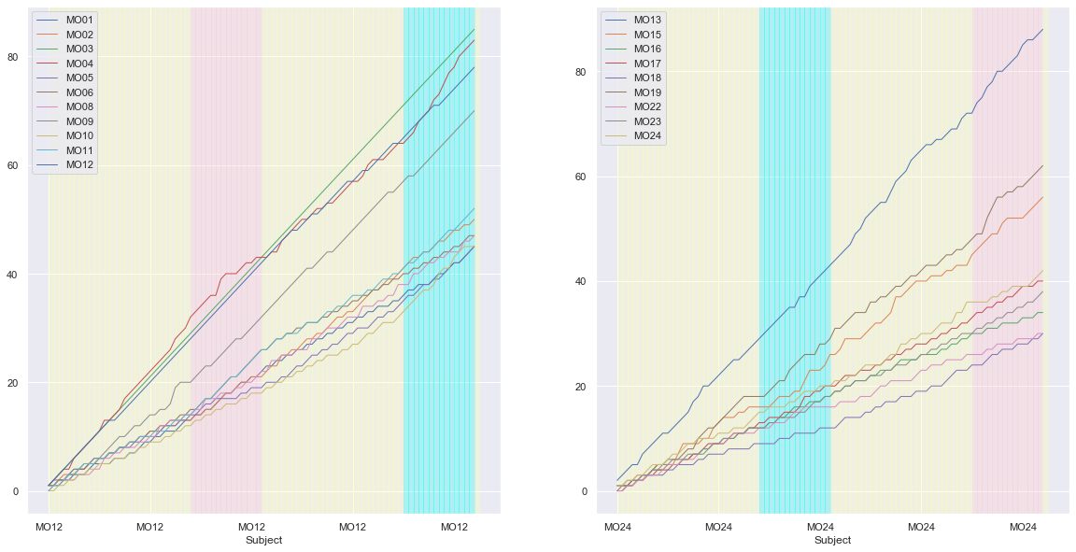
排便頻度データ
図は累積和をとったもの
累積排便回数
28 42 70 84
28 42 70 84
経過日数

Slide 12

提案手法
効果開始/効果終了のズレ$μ、ν$を考慮する

Slide 13
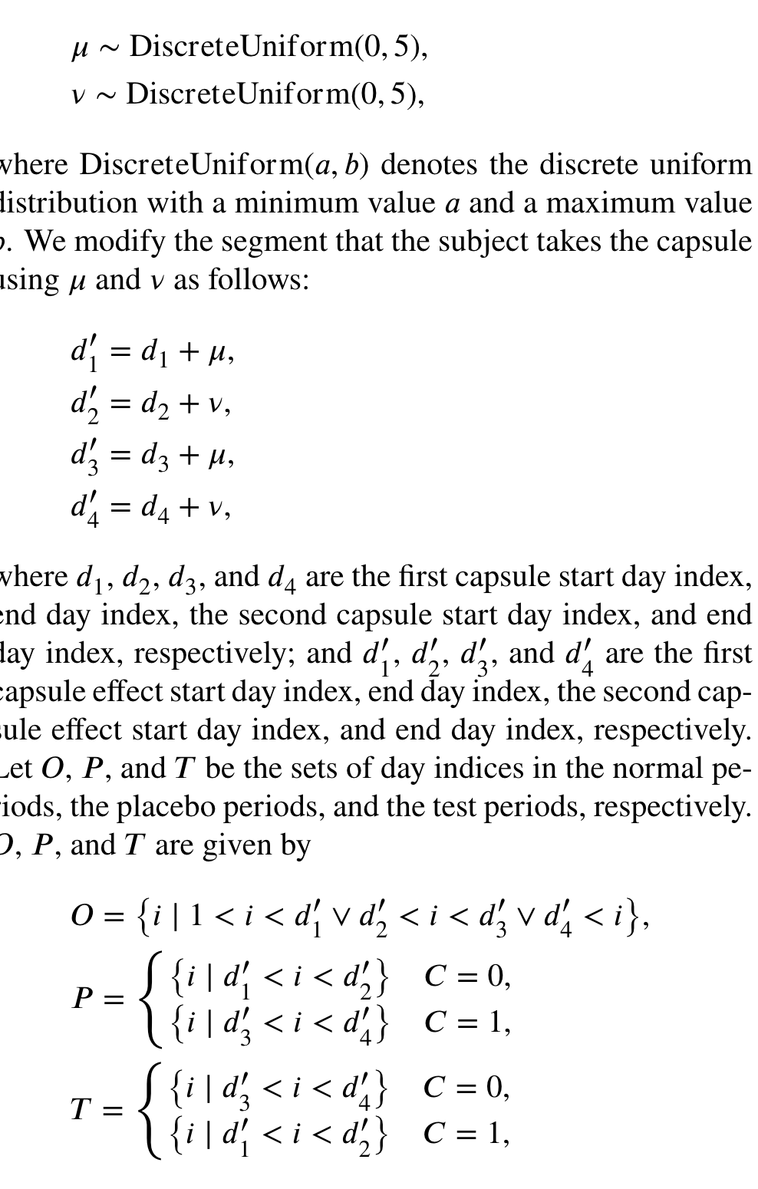
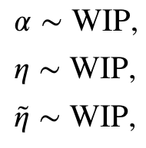
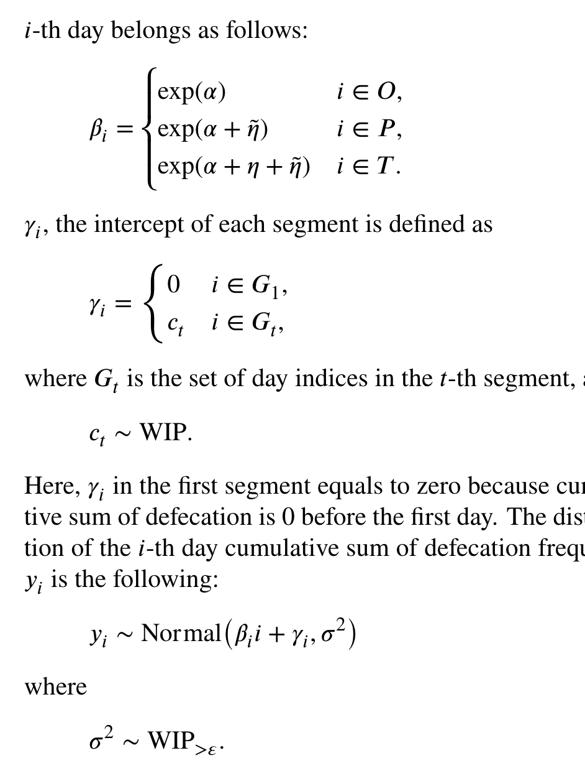
提案手法
通常の排便頻度 (対数)
テストによる排便頻度改善度
プラセボによる排便頻度改善度
個人の排便頻度、プラセボ効果、テストの効果を反映
ズレを調節
摂取なしピリオド
プラセボピリオド
テストピリオド

Slide 14
結果

Slide 15
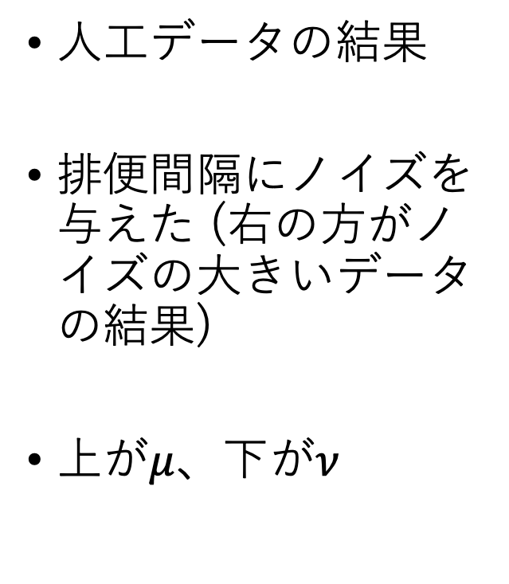

$μ$と$ν$の推定はやや不安定
人工データの結果
排便間隔にノイズを与えた (右の方がノイズの大きいデータの結果)
上が$μ$、下が$ν$

Slide 16

$η$の推定は安定している

Slide 17

レスポンダーの判定もうまくいく
$η>0$の予測に対してのAUC-ROC
■、▲、●は 事後分布の$η>0$となる領域の確率が0.95, 0.7, 0.5のときの点

Slide 18
既存研究で推定されていなかった レスポンダーを推定した

Slide 19
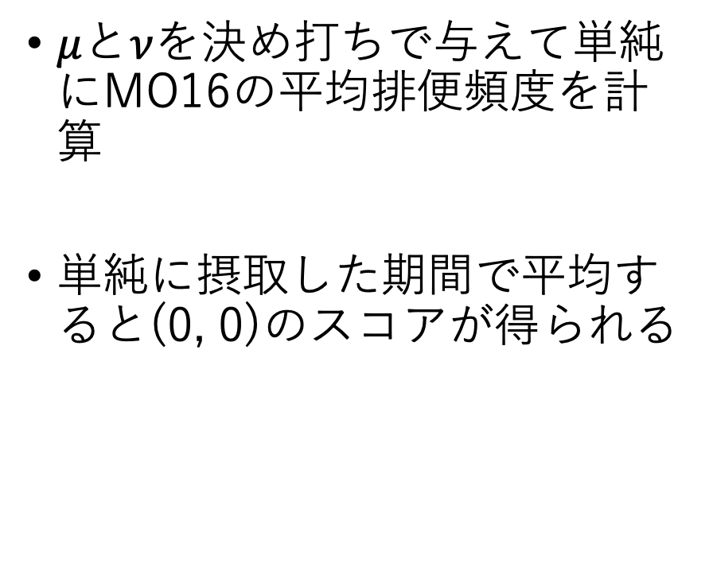
MO16のスコアは ズレの考慮の重要性を示している
$μ$と$ν$を決め打ちで与えて単純にMO16の平均排便頻度を計算
単純に摂取した期間で平均すると(0, 0)のスコアが得られる

Slide 20
議論

Slide 21
まとめ
プロバイオティクスを摂取した期間と効果の出る期間のズレを考慮して評価する手法を開発した
提案手法は先行研究では見つけていなかったレスポンダーの候補を一人発見した
データの単純なスコア化からも裏付けられた

Slide 22

展望
データ数が増えれば必要がなくなる
プラセボは精神的な効果、テストは肉体的な効果とすると$μ$, $ν$はそれぞれ異なるパラメタを設定した方が現実的かもしれない

Slide 23
付録

